Slide 1

ΔΗΜΟΚΡΙΤΕΙΟ ΠΑΝΕΠΙΣΤΗΜΙΟ ΘΡΑΚΗΣ
ΤΜΗΜΑ ΗΛΕΚΤΡΟΛΟΓΩΝ ΜΗΧΑΝΙΚΩΝ & ΜΗΧΑΝΙΚΩΝ ΥΠΟΛΟΓΙΣΤΩΝ
ΤΟΜΕΑΣ ΤΗΛΕΠΙΚΟΙΝΩΝΙΩΝ & ΔΙΑΣΤΗΜΙΚΗΣ
ΕΡΓΑΣΤΗΡΙΟ ΜΙΚΡΟΚΥΜΑΤΩΝ
Μικροκυματικές Τεχνικές Προσανατολισμού
Ακτινοβολούμενης Δέσμης
(Σχεδιασμός Συστημάτων Ηλεκτρονικού Ελέγχου)
ΔΙΔΑΚΤΟΡΙΚΗ ΔΙΑΤΡΙΒΗ
ΦΑΝΟΥΡΙΟΣ ΕΜΜ. ΦΑΚΟΥΚΑΚΗΣ
Επιβλέπων
Καθηγητής Γ.Α. Κυριακού
ΞΑΝΘΗ 2014

Slide 2
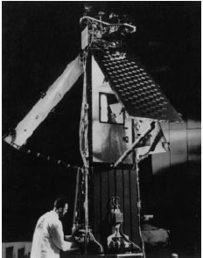
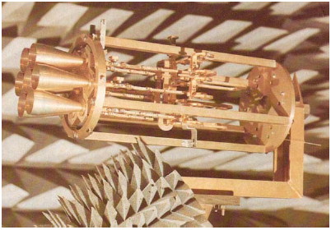
Ερευνητικό Πεδίο
Ηλεκτρονικά Προσανατολιζόμενες Συστοιχίες Κεραιών
(Συστοιχίες Φάσης – Κεραίες Πολλαπλών Δεσμών)
  Μελέτη
  Σχεδιασμός
  Υλοποίηση
Δίκτυα Διαμόρφωσης Πολλαπλών Δεσμών
  Πίνακας Butler
  Πίνακας Nolen

Slide 3
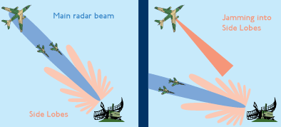
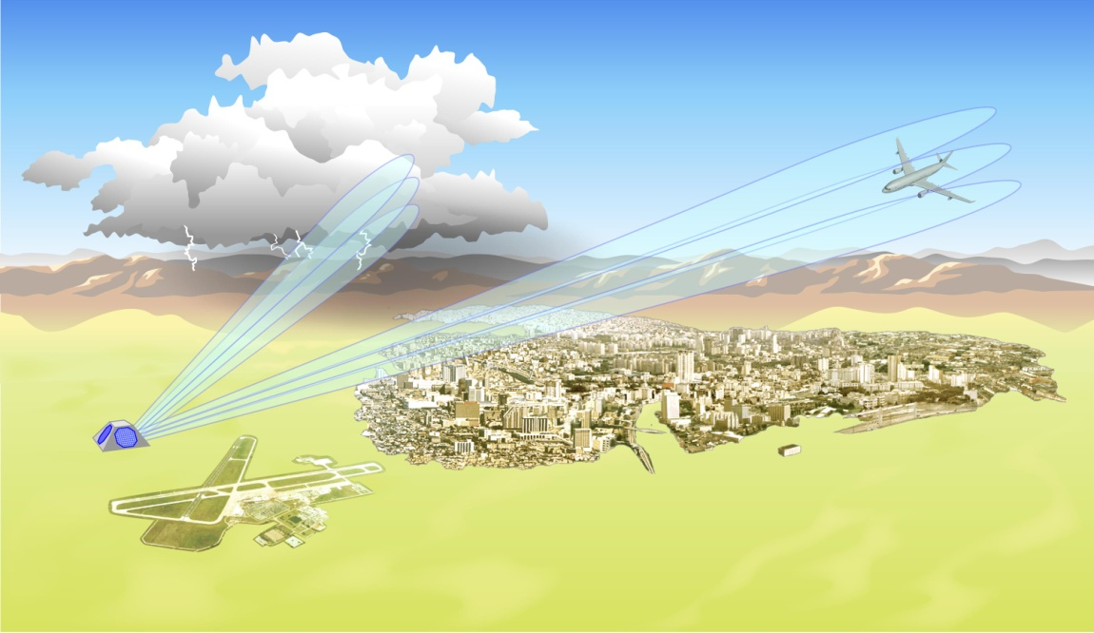
Σκοπός - Κίνητρο
Ανάπτυξη Συστημάτων με Βελτιωμένα Χαρακτηριστικά
  Χαμηλοί δευτερεύοντες λοβοί
  Αύξηση αριθμού ακτινοβολούμενων δεσμών
  Αύξηση εύρους ζώνης
Βελτίωση Λειτουργίας
  Μείωση παρεμβολών
  (εκούσιες, ακούσιες)
  Αύξηση διακριτικότητας
  Αύξηση εμβέλειας
  Κάλυψη χώρου
  Πολυλειτουργικότητα
Εφαρμογές
  Συστήματα Ραντάρ/Ηλεκτρονικού Πολέμου
  Δορυφορικές Επικοινωνίες
  Επίγειες Επικοινωνίες
  Σημείου-προς-πολλαπλά Σημεία
  RFIDs, δίκτυα αισθητήρων, SDR, ...

Slide 4
Πρωτοτυπία
Υλοποίηση ταυτόχρονης διέγερσης ζεύγους θυρών εισόδου
πίνακα Butler και ολίσθησης της ακολουθίας φάσης εξόδου
στο ίδιο σύστημα
Υλοποίηση δικτυωμάτων τύπου πίνακα Butler – Nolen (NxN)
ανομοιόμορφης κατανομής τροφοδοσίας (SLL ≤ -30dB)
Εφαρμογή μεταγωγής της διέγερσης σε επικαλυπτόμενες
υποσυστοιχίες κυκλικής συστοιχίας
Μικροκυματική διαμόρφωση δέσμης σε ευρυζωνικές
RF συστοιχίες

Slide 5
Ερευνητικό Υπόβαθρο
Πίνακας Butler – Διέγερση πολλαπλών θυρών
  Butler, Electronic Design, 1961
  White, IEEE Trans AP, 1962
  MIT Lincoln Lab, 1960-65
  Siachallou et al, IEEE AP Mag., vol.46, no.1,2004
    Μελέτη/προσομοίωση συστήματος
Πίνακας Butler – Διαίρεση ισχύος εξόδου
  Shelton, IEEE Trans. AP, vol.17, 1969.
  Gruszczynski et al, IEEE AP-Letters, vol. 5, 2006
  Li et al, Electron. Letters, vol. 40, no. 5, 2004
    Πρόσθετα κυκλώματα
    Αύξηση αριθμού κεραιών
Πίνακας Butler ανομ. κατανομής τροφοδοσίας
  Fragola et al, 2001 IEEE AP-S
    Συντηρητική μέθοδος
    SLL > -20dB
Ολίσθηση ακολουθίας φάσης εξόδου
  Chiang et al, IEEE Trans. AP, vol. 58, no. 2, 2010
    Μεταβαλλόμενος φασηθέτης
    Πολυπλοκότητα
    -13.2dB SLL
Πίνακας Nolen
  Nolen, PhD thesis, 1965
  Cummings, MIT Lincoln Lab, 1978
  Fonseca, EuCAP 2010
    Ανομοιόμορφη κατανομή
    τροφοδοσίας
      Nx2N
Πίνακας Butler – Κυκλικές συστοιχίες
  Sheleg, Proc. IEEE, vol. 56, no. 11, 1968
  Skahill, IEEE Trans. AP, vol.23, no.2, 1975
    Μεταγωγή της διέγερσης
Οπτική Διαμόρφωση Δέσμης
  Yao, J. Light. Tech., vol. 27, no. 3, 2009
  Vilcot et al, Microwave Photonics;
  From Components to Applications and
  Systems, 2003

Slide 6
Γενική Επισκόπηση Διατριβής
Βασικές έννοιες
Ηλεκτρονικά Προσανατολιζόμενη Συστοιχία με Πίνακα Butler
  Διέγερση Ζεύγους Θυρών Εισόδου
  Ολίσθηση Ακολουθίας Φάσης Εξόδου
Ασύμμετρα Δικτυώματα τύπου Πίνακα Butler
Ασύμμετρα Δικτυώματα τύπου Πίνακα Nolen
Κυκλικές/Πολυεδρικές Συστοιχίες με Πίνακα Butler
Ευρυζωνική ραδιοσυχνοτική συστοιχία με μικροκυματική
διαμόρφωση δέσμης

Slide 7

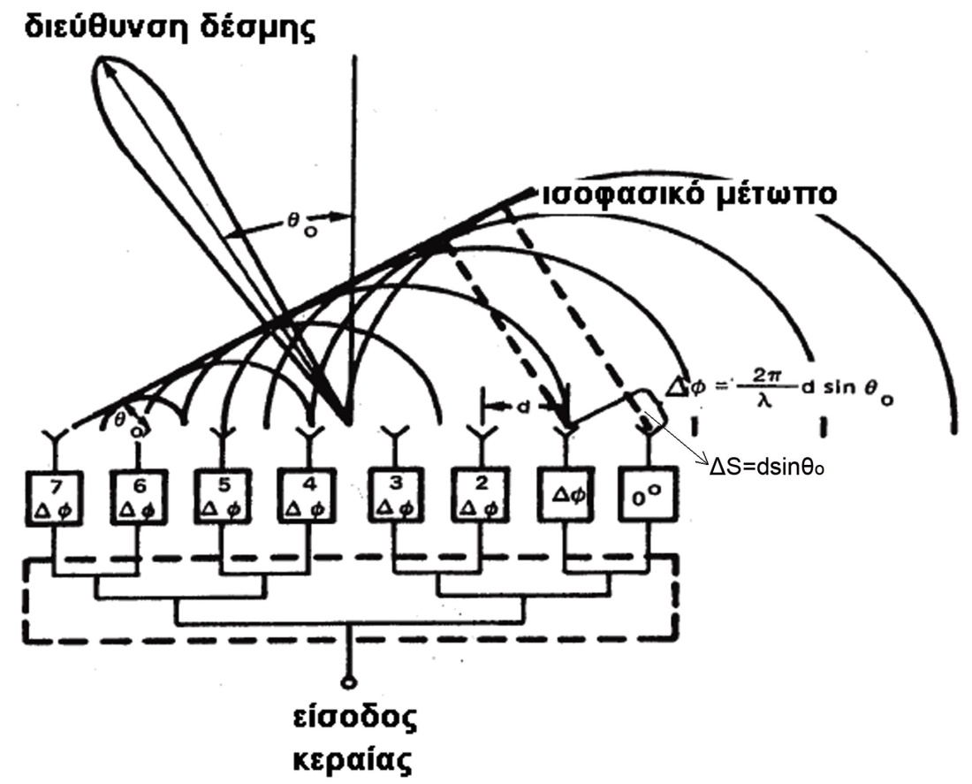
Ηλεκτρονικά Προσανατολιζόμενες Συστοιχίες
Συστοιχίες Φάσης
  Στροφή/σάρωση ακτινοβολούμενης δέσμης με μεταβολή της
  διαφοράς φάσης των σημάτων τροφοδοσίας
  Έλεγχος πλάτους σημάτων τροφοδοσίας : καθορισμός SLL

Slide 8
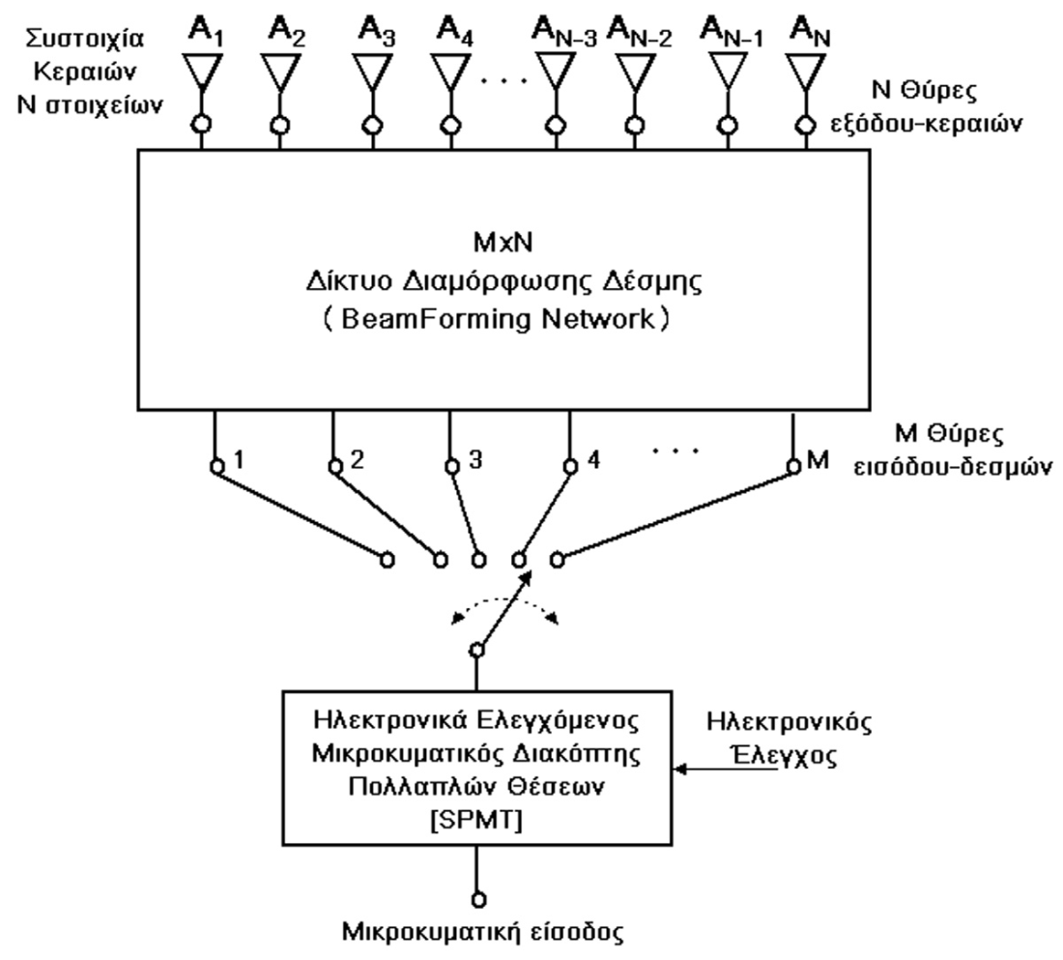
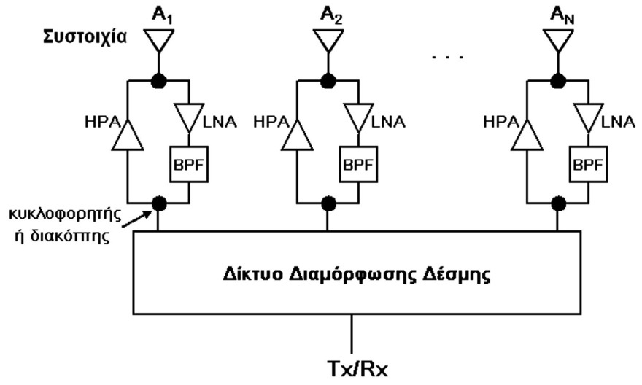
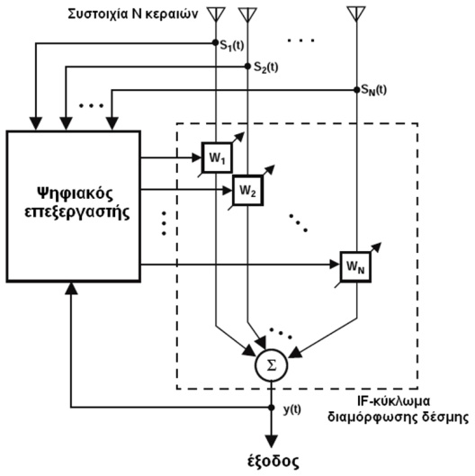
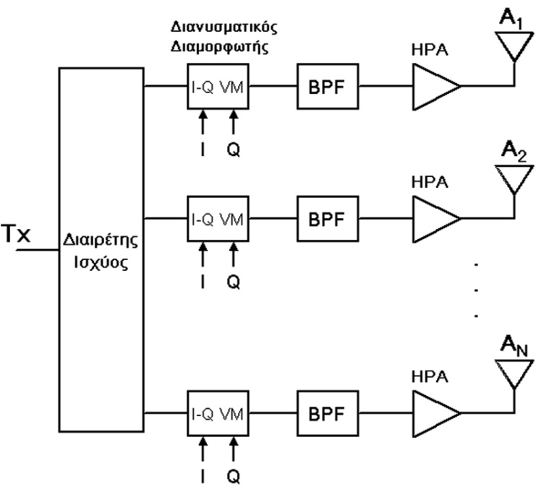
Ηλεκτρονικά Προσανατολιζόμενες Συστοιχίες
Μεταγωγής Δέσμης – Κεραίες Πολλαπλών Δεσμών
Δίκτυα Διαμόρφωσης Δέσμης
Πολλαπλών Θυρών
Εισόδου – Εξόδου (ΜΙΜΟ)
Πολλαπλές θύρες εισόδου
μοιράζονται μία κοινή συστοιχία
Διέγερση θύρας – δημιουργία
ακτινοβολούμενης δέσμης
Αυτό - Προσαρμοζόμενες
  IF/ψηφιακή διαμόρφωση δέσμης
  RF διαμόρφωση δέσμης
Ενεργές συστοιχίες εκπομπής-λήψης (T/R)

Slide 9
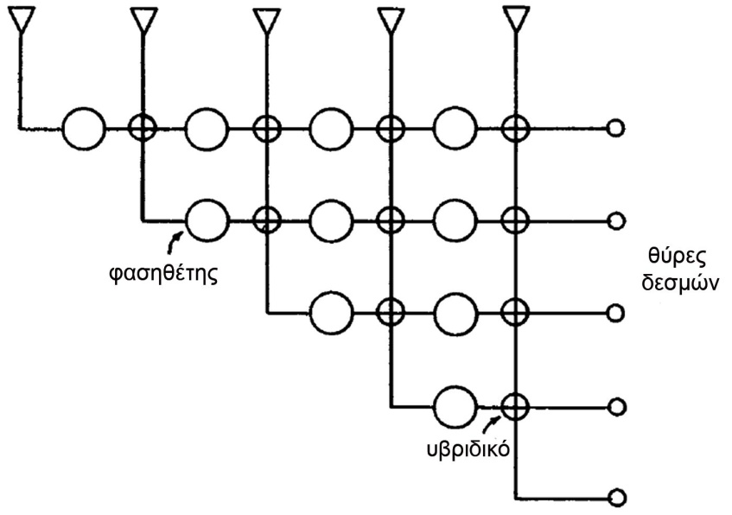
Δίκτυα Διαμόρφωσης Πολλαπλών Δεσμών
Πολλαπλών δεσμών
  Τύπου Πίνακα
    Πίνακας Butler
    Πίνακας Blass
    Πίνακας Nolen
Πίνακας Butler
Παράλληλη τροφοδοσία
Διασταυρώσεις γραμμών
Σειριακή τροφοδοσία
Αριθμός θυρών εισόδου ≠ αριθμός θυρών εξόδου ≠ 2^{n}
Αποφυγή διασταυρώσεων γραμμών
Σάρωση συχνότητας
Μεγαλύτερος αριθμός διατάξεων
Τερματισμένα φορτία – Blass
Πίνακας Blass
Πίνακας Nolen

Slide 10





Ο Πίνακας Butler
Παράλληλο δικτύωμα
Παθητικό, αντιστρεπτό
  Υβριδικοί συζεύκτες
  Φασηθέτες
Κυκλωματικό ισοδύναμο FFT
Ν θύρες εισόδου – εξόδου, Ν=2^{n}
Ομοιόμορφη κατανομή πλάτους τροφοδοσίας
Διαφορετικές ακολουθίες φάσης

Slide 11
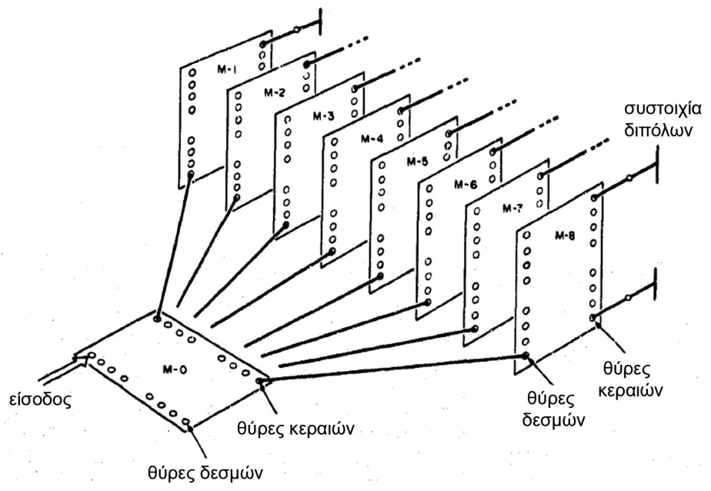
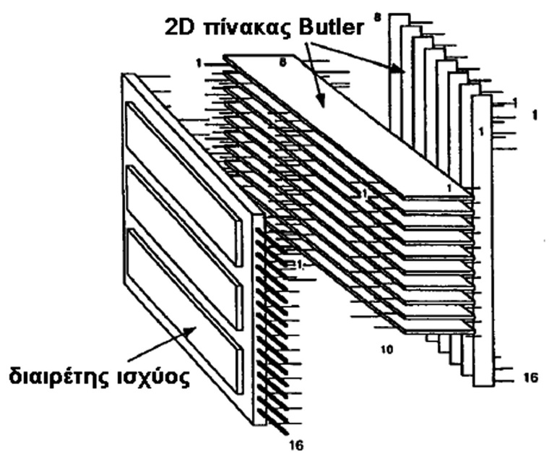
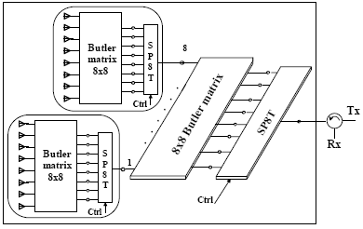
Ο Πίνακας Butler
2-D Τοπολογίες
* Schuss et al, “The IRIDIUM Main Mission
Antenna Concept”, IEEE Trans. on Ant. &
Prop., vol.47, no.3, 1999.
* MIT Lincoln Lab, “Phased Array Radar Studies”, 1965.
* F.E. Fakoukakis, S.G. Diamantis, A.P. Orfanides and
G.A. Kyriacou, “Development of an Adaptive and
a Switched Beam Smart Antenna System for Wireless
Communications”, JEMWA, vol. 20, no. 3, 2006.

Slide 12
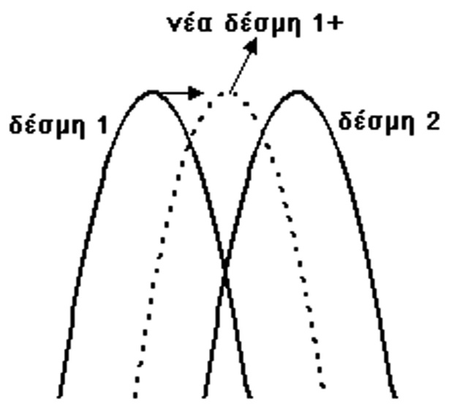

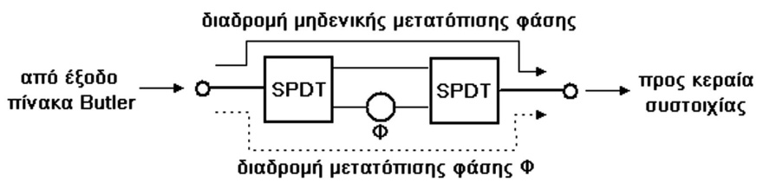

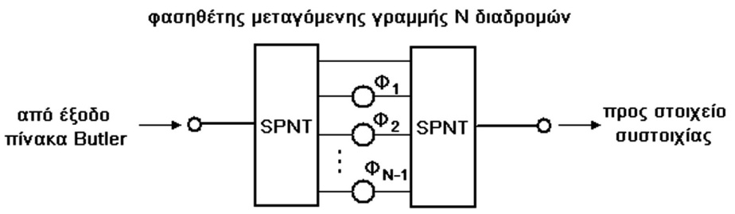

Ολίσθηση της Ακολουθίας Φάσης Εξόδου
Δημιουργία νέων ακολουθιών φάσης
  Μετατόπιση/ολίσθηση των συμβατικών
  Πρόσθετη μετατόπιση φάσης σε κάθε θύρα εξόδου
Δημιουργία νέων ακτινοβολούμενων δεσμών

Slide 13
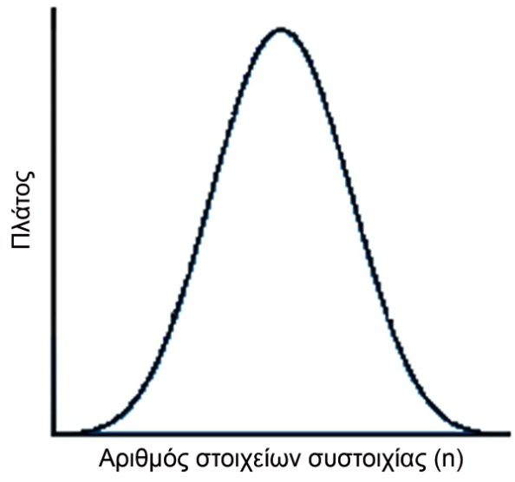
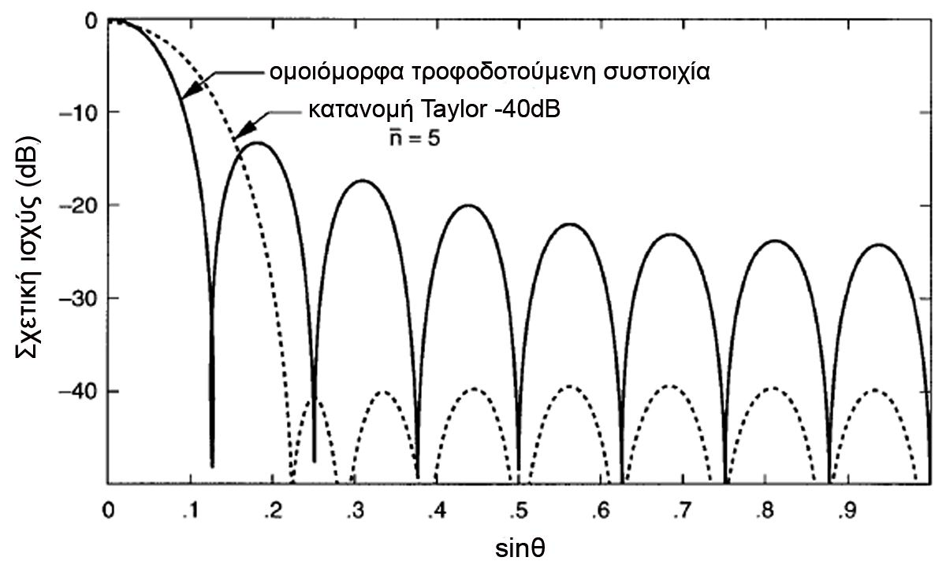
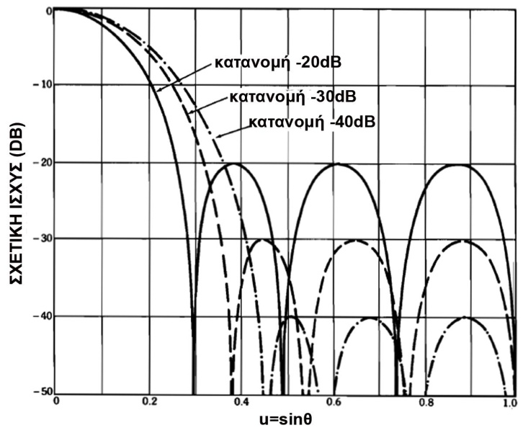
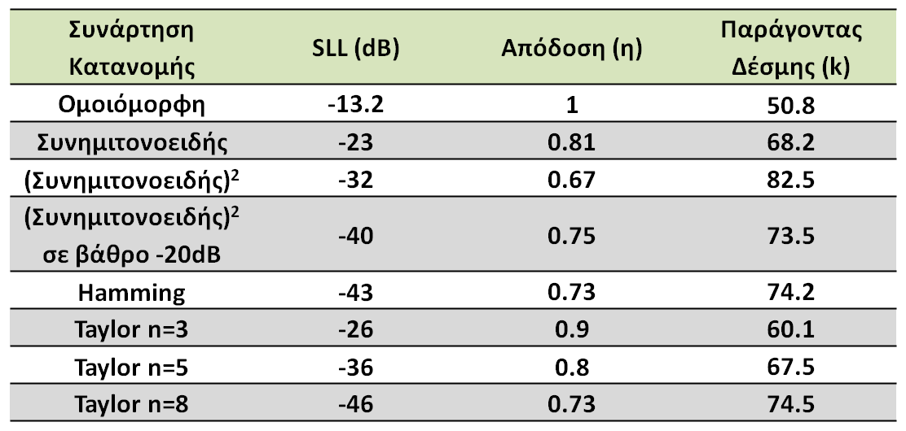
Χαμηλοί Δευτερεύοντες Λοβοί
Ανομοιόμορφες κατανομές πλάτους τροφοδοσίας
  Πολυωνυμικές
    Chebyshev
    Taylor
  Συνημιτονοειδείς
  Τριγωνικές
  . . .
ισχυρή παρεμβολή
ασθενής παρεμβολή
αύξηση εύρους δέσμης
Μείωση του κέρδους (απόδοση η) σε συνάρτηση με το SLL
(* Skolnik, Radar Handbook)
HPBW=kλ/α ,
α=μήκος συστοιχίας

Slide 14
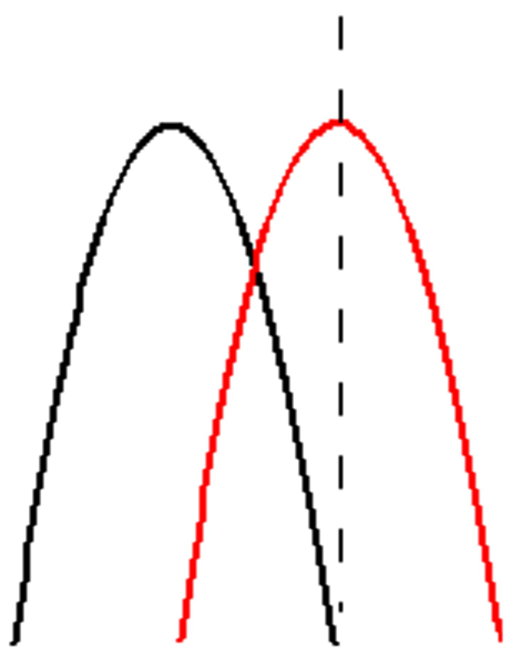
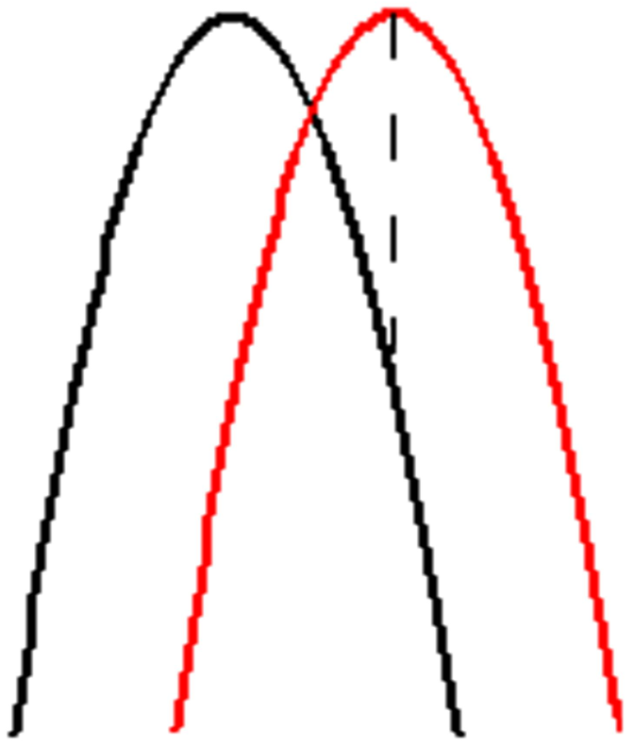
Ορθογωνιότητα Δεσμών
Ορθογώνιες δέσμες
  Ομοιόμορφη κατανομή
  πλάτους τροφοδοσίας
  Δέσμες sinx/x
  Σημείο τομής (CL): -3.9dB
  Μηδενική σύζευξη δεσμών
Μη-ορθογώνιες δέσμες
  Ανομοιόμορφη κατανομή
  πλάτους τροφοδοσίας
  Σημείο τομής (CL): > -3.9dB
  Αύξηση εύρους δέσμης μισής ισχύος
  Σύζευξη δεσμών
  Κάλυψη χώρου με μεγαλύτερο
  ποσοστό του διαθέσιμου κέρδους
> -3.9dB
-3.9dB

Slide 15
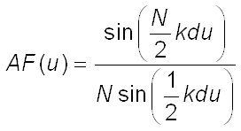
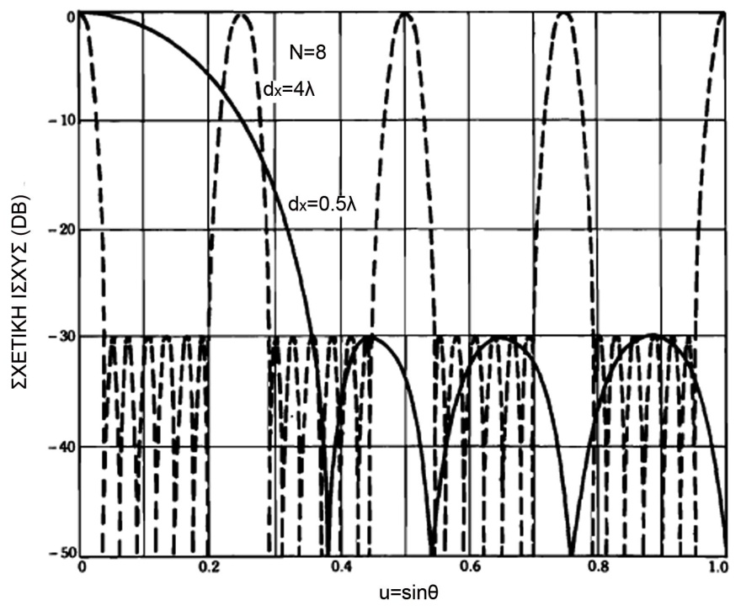


Παρασιτικοί Κύριοι Λοβοί
“Grating lobes”
  Εμφάνιση πολλαπλών μεγίστων (περιοδικότητα συνάρτησης)
    Συμφασική άθροιση των πεδίων των στοιχείων σε περισσότερες
    από μία κατευθύνσεις
  Μεταβολή της απόστασης d μεταξύ των στοιχείων
Πρακτικά: d ≤ λ/2

Slide 16
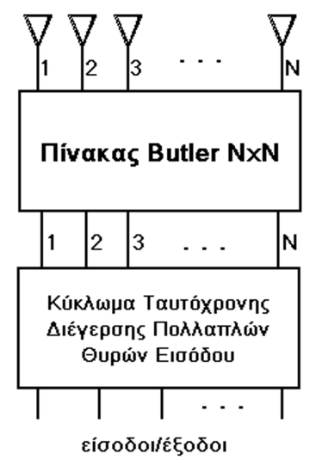
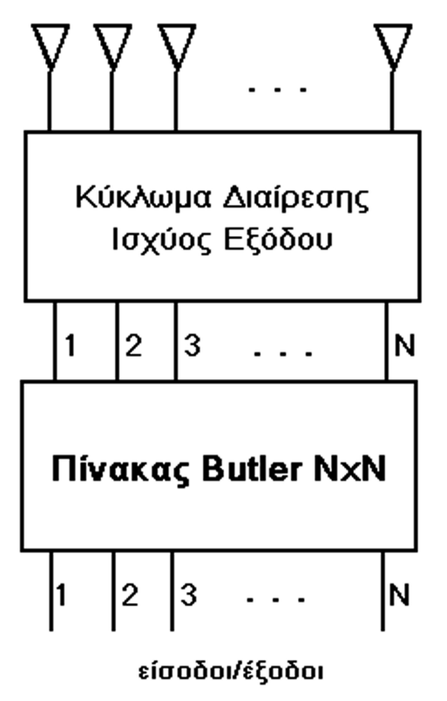
Τεχνικές Μείωσης Επιπέδου Δευτερευόντων Λοβών
Ταυτόχρονη Διέγερση Πολλαπλών Θυρών
  Επαλληλία ομοιόμορφων κατανομών
  Συνδυασμός ορθογώνιων δεσμών (sinx/x)
  Συνημιτονοειδείς κατανομές
    (n+1) θύρες : cos^{n} κατανομή πλάτους
Πρόσθετα Κυκλώματα Διαίρεσης Ισχύος Εξόδου
  Αύξηση αριθμού κεραιών

Slide 17
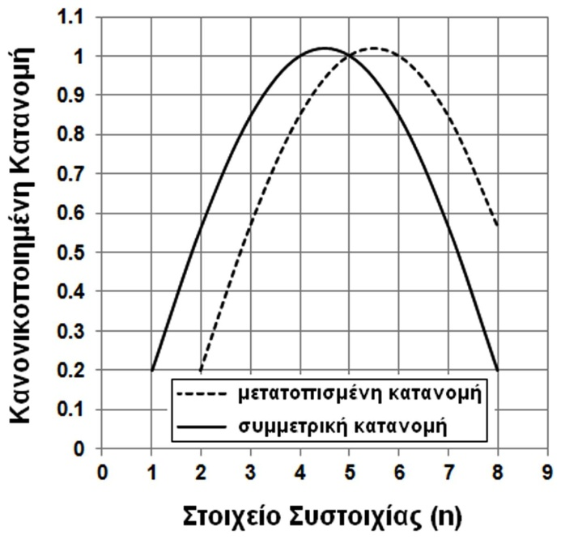

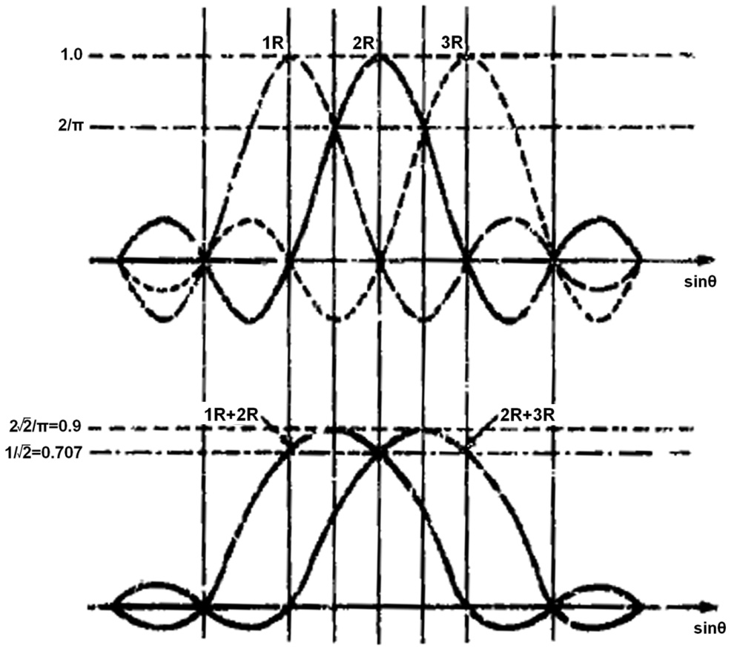
Ταυτόχρονη Διέγερση Πολλαπλών Θυρών Εισόδου
Διέγερση Ζεύγους Θυρών
  Ζεύγος ορθογώνιων διαδοχικών δεσμών (sinx/x), SLL=-13dB
  Συνημιτονοειδής κατανομή πλάτους , SLL =-23dB, (raised cos)
  Αύξηση εύρους δέσμης μισής ισχύος κατά 1.34
  Αύξηση CL: -2.1dB
  Πτώση κέρδους: -0.9dB
  N-1 ακτινοβολούμενες δέσμες
  Απώλειες 3dB – Απόδοση 50%
φ_{ο}
-3.9dB
-0.9dB
-3dB

Slide 18

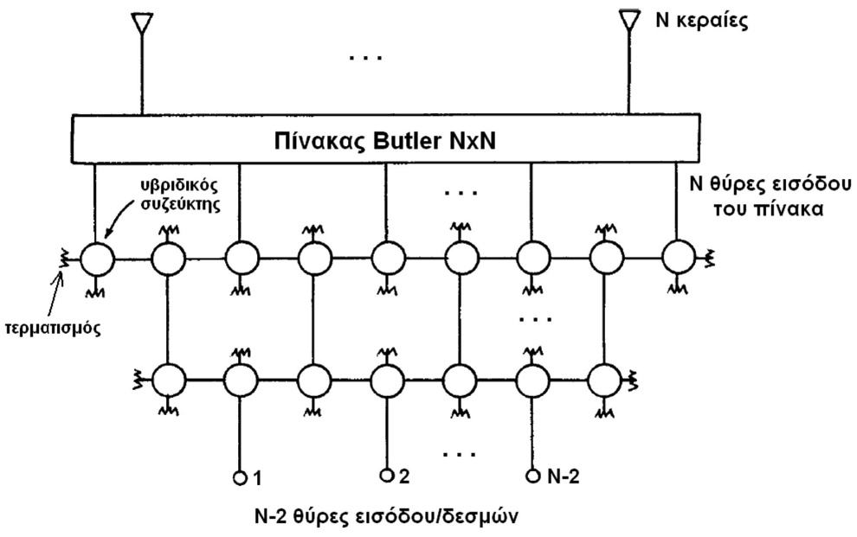
Ταυτόχρονη Διέγερση Πολλαπλών Θυρών Εισόδου
Διέγερση τριών θυρών εισόδου
  Συνημιτονοειδής εις το τετράγωνο κατανομή (cos²)
  SLL : -32 ÷ -43dB
  N-2 ακτινοβολούμενες δέσμες
  Απώλειες > 3dB

Slide 19
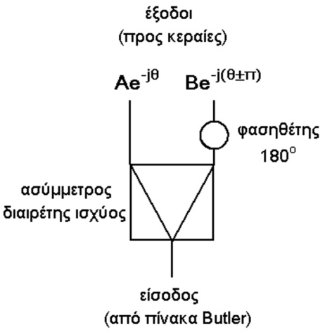
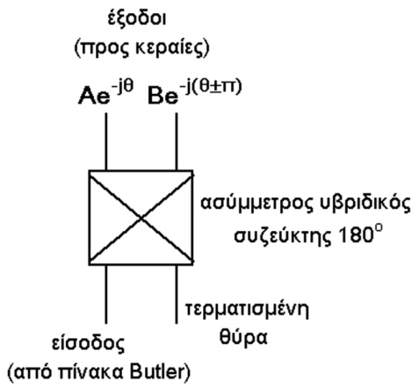
Πρόσθετα Κυκλώματα Διαίρεσης Ισχύος Εξόδου
Διαιρέτες / Υβριδικοί συζεύκτες ανισομερούς διαίρεσης ισχύος
Αύξηση αριθμού κεραιών – Συνήθως 2Ν
+ Εξασθενητές !

Slide 20
Σύστημα Χαμηλού SLL και Αυξημένου Αριθμού Δεσμών
Βασικά Χαρακτηριστικά
  Διέγερση Ζεύγους Θυρών = χαμηλό SLL
  Ολίσθηση Ακολουθίας Φάσης Εξόδου = αύξηση αριθμού δεσμών
Τρία βασικά τμήματα
  Πίνακας Butler 8 εισόδων – 8 εξόδων
  Κύκλωμα διέγερσης ζεύγους θυρών εισόδου
  Κυκλώματα φασηθετών μεταγόμενης γραμμής

Slide 21
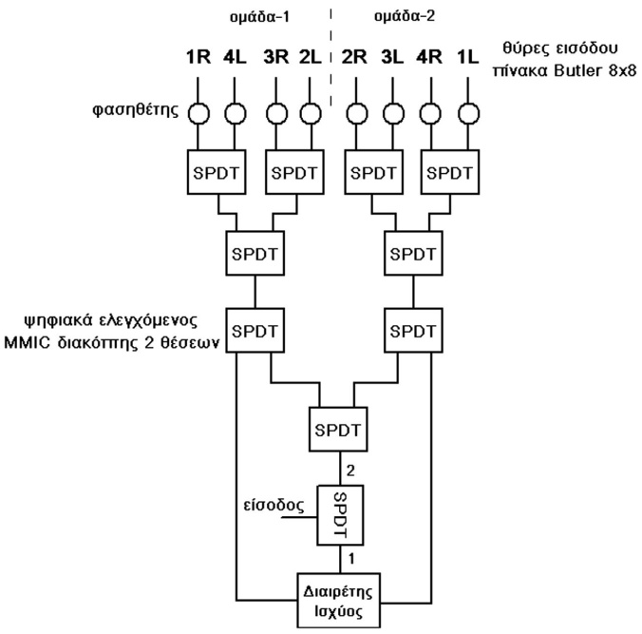
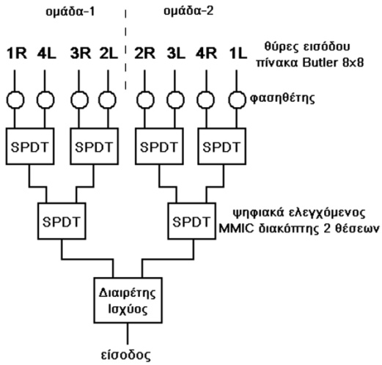
Σύστημα Χαμηλού SLL και Αυξημένου Αριθμού Δεσμών
Κύκλωμα Διέγερσης Θυρών Εισόδου ανά Ζεύγη
  Χρήση διακοπτών αντί συζευκτών
    Μείωση απωλειών !
      Τυπικές απώλειες διακοπτών : 0.3 – 0.6 dB
    Ενεργά στοιχεία – Απαίτηση ηλεκτρονικού ελέγχου
      Αντιστρεπτότητα !
      T/R διακόπτες
Διέγερση μόνο ζεύγους θυρών
Διέγερση ζεύγους ή μονής θύρας

Slide 22
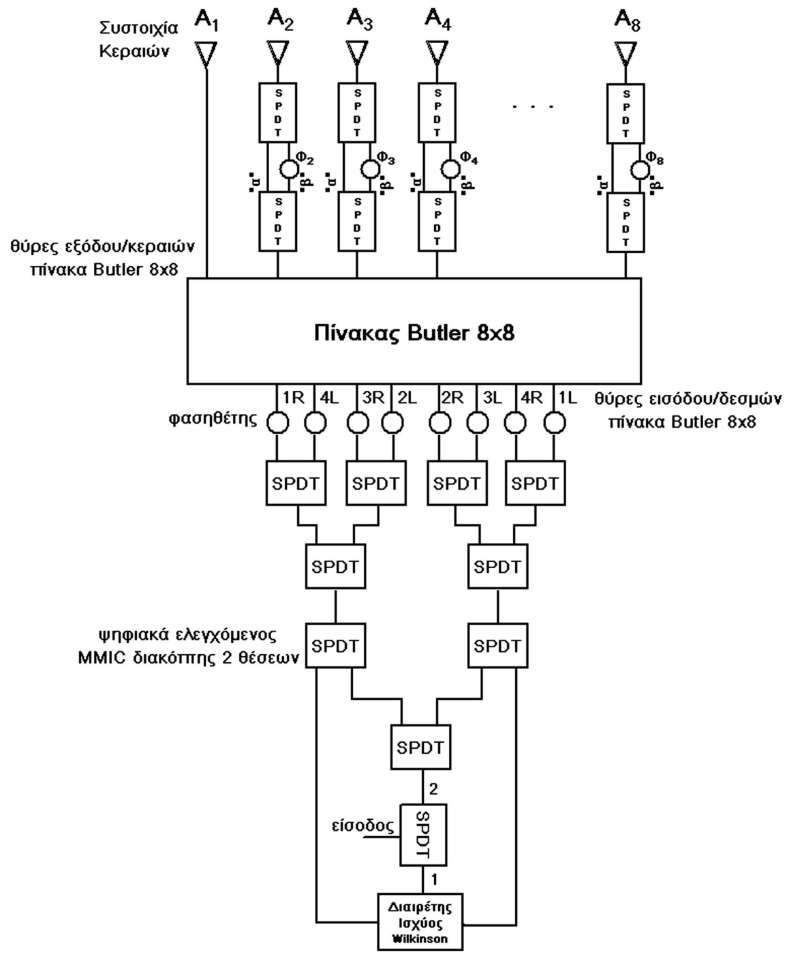
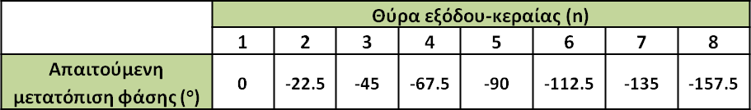
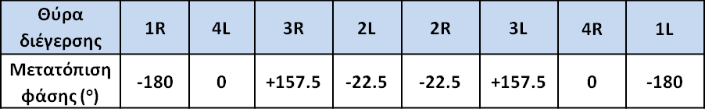
Σύστημα Χαμηλού SLL και Αυξημένου Αριθμού Δεσμών
2.4GHz ISM
Μικροταινιακή τεχνολογία
Διακόπτες COTS
Ταχύτητα μεταγωγής δέσμης
  t_{switch} ≈ 40nsec
Εκτίμηση κόστους
  PCB : 200-300€
  Διακόπτες : ≈ 500€
  Σύνολο : < 1000 €

Slide 23
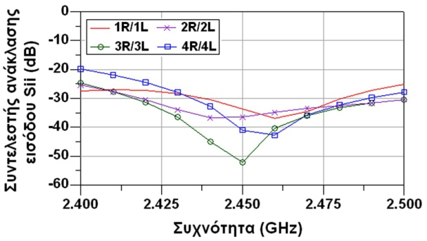
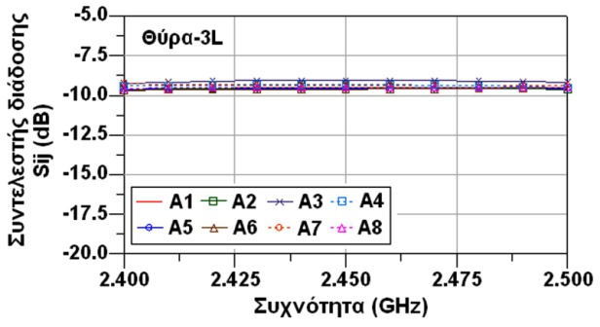
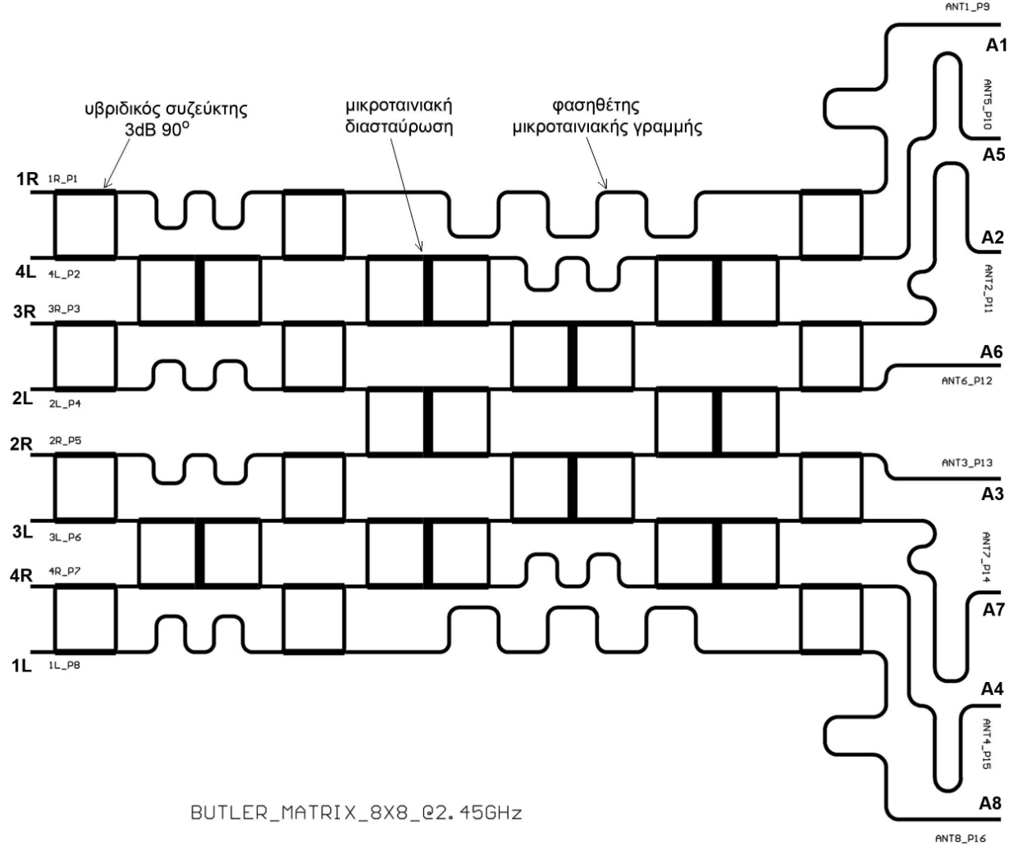
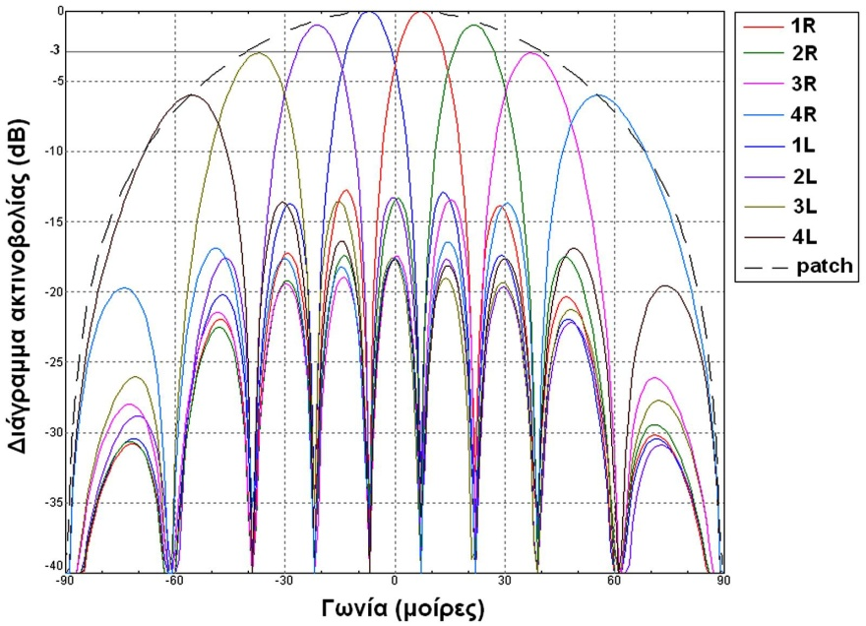
Σύστημα Χαμηλού SLL και Αυξημένου Αριθμού Δεσμών
Σχεδιασμός και Προσομοίωση Πίνακα Butler 8x8
Ιδανικά |S_{ij}|:
  -9dB
Προσομοίωση:
  -9.5±0.5dB
Μέγιστη απόκλιση Δφ: 9%
352mm x 260mm
RO4003C
ε_{r} = 3.38
h = 0.508mm (20mil)
tanδ = 0.0021
Wight et al, IEEE MTT, vol.24, no.5, 1976
d = 0.5λο

Slide 24
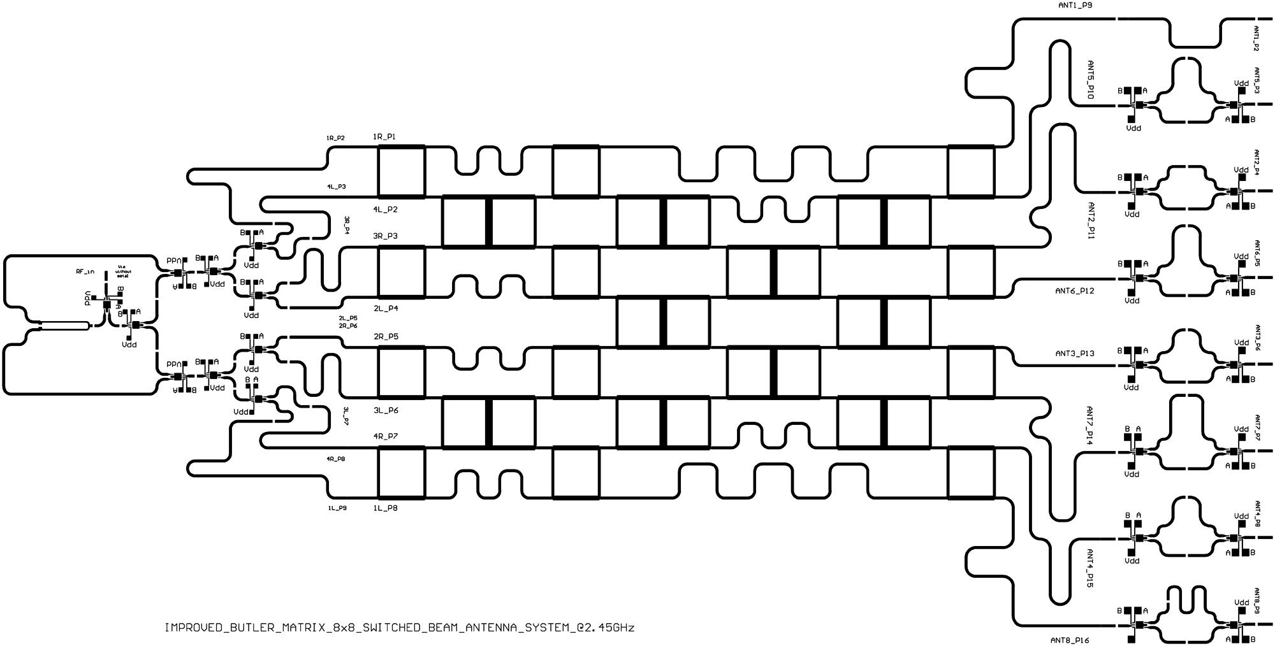
Σύστημα Χαμηλού SLL και Αυξημένου Αριθμού Δεσμών
Χωρομετρικό διάγραμμα του συστήματος
Φασηθέτες
μεταγόμενης γραμμής
Πίνακας Butler 8x8
Κύκλωμα διέγερσης
θυρών εισόδου
είσοδος/έξοδος

Slide 25
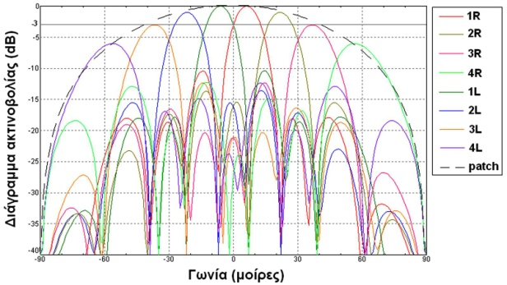
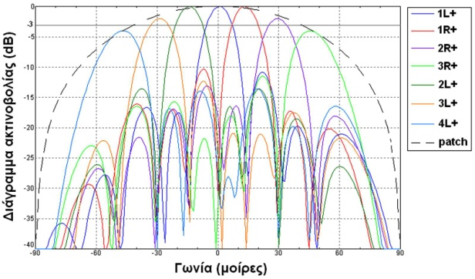
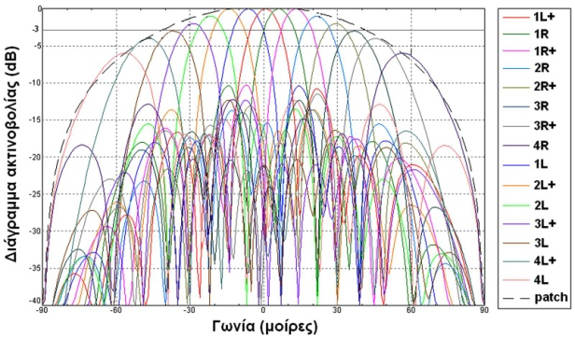
Σύστημα Χαμηλού SLL και Αυξημένου Αριθμού Δεσμών
Προσομοίωση Συστήματος
  Διέγερση μονής θύρας
    fο=2.45GHz
    d=0.5λο
διαδρομές “α”
8 δέσμες
διαδρομές “β”
7 δέσμες
σύνολο δεσμών
“α” + “β”
15 δέσμες

Slide 26
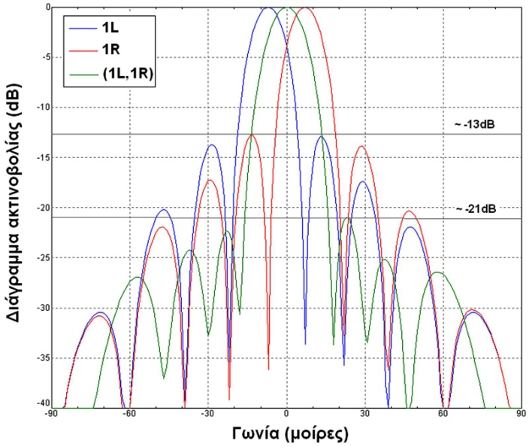
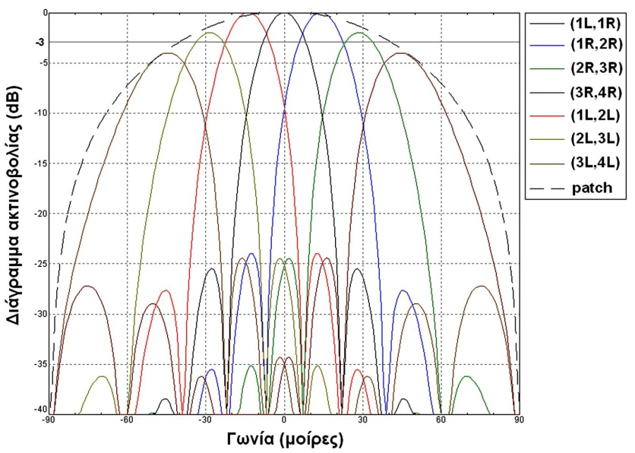
Σύστημα Χαμηλού SLL και Αυξημένου Αριθμού Δεσμών
Προσομοίωση Συστήματος
  Διέγερση ζεύγους θυρών
    fο=2.45GHz
    d=0.5λο
Ιδανικά

Slide 27
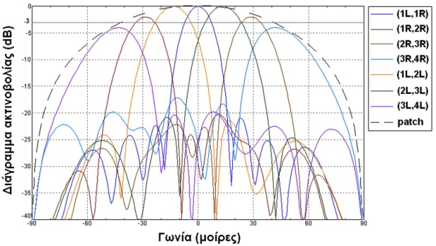
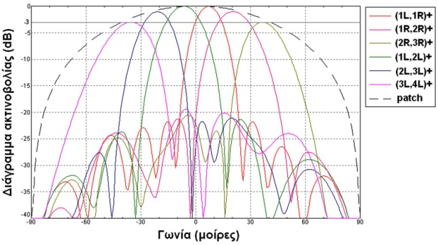
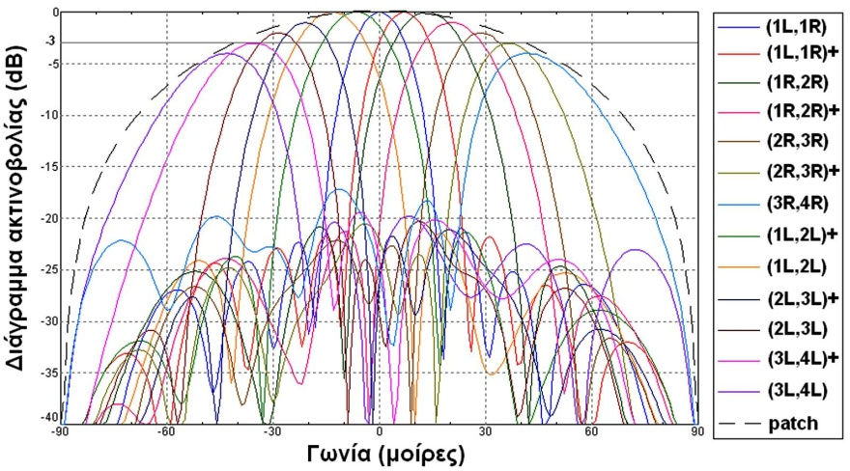
Σύστημα Χαμηλού SLL και Αυξημένου Αριθμού Δεσμών
Προσομοίωση Συστήματος
  Διέγερση ζεύγους θυρών
    fο=2.45GHz
    d=0.5λο
διαδρομές “α”
7 δέσμες
Grating lobe : <-18dB
Απόδοση Συστήματος :
  Θεωρητική: 52%
  Προσομοίωση: 51%
Γωνιακός τομέας : 110^{ο}
SLL :
Κεντρικές δέσμες: < -21dB
Ακραίες (3R,4R) : -13dB
CL : <-1dB
διαδρομές “β”
6 δέσμες
σύνολο δεσμών
“α” + “β”
13 δέσμες
27

Slide 28
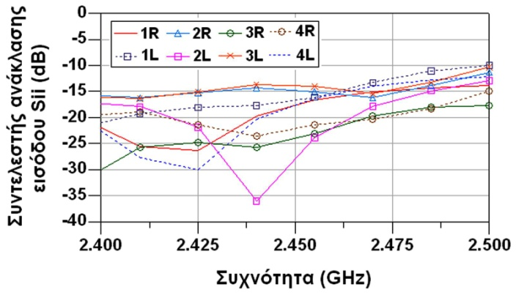



Σύστημα Χαμηλού SLL και Αυξημένου Αριθμού Δεσμών
Κατασκευή και Μετρήσεις Πίνακα Butler 8x8
Συντελεστές διέγερσης: μετρήσεις
Ιδανικά |S_{ij}|: -9dB
Μετρήσεις: -11.25±1.25dB
Μέση απόκλιση Δφ: 15%
f=2.425GHz, d=0.5λo

Slide 29





Σύστημα Χαμηλού SLL και Αυξημένου Αριθμού Δεσμών
Προσομοίωση Συστήματος χρησιμοποιώντας αρχεία μετρήσεων S-παραμέτρων
Διέγερση μονής θύρας
SLL :
Κεντρικές δέσμες: -13dB
Ακραίες δέσμες (4L, 4R): -7dB
CL : -1dB
f=2.425GHz
d=0.5λo
σύνολο δεσμών “α” + “β” – 15 δέσμες
Διέγερση ζεύγους θυρών
SLL :
Κεντρικές δέσμες : < -20dB
Ακραίες (4L,4R) : -13dB
CL : < -1dB
Grating lobe : <-20dB
Απόδοση Συστήματος :
  42%
  Προσομοίωση: 51%
Γωνιακός τομέας : 110^{ο}
σύνολο δεσμών “α” + “β” – 13 δέσμες
διαδρομές “α” – 7 δέσμες
διαδρομές “β” – 6 δέσμες

Slide 30





Σύστημα Χαμηλού SLL και Αυξημένου Αριθμού Δεσμών
Περαιτέρω Αύξηση Αριθμού Ακτινοβολούμενων Δεσμών
  Αύξηση διαδρομών στους μεταγόμενους φασηθέτες
  Περισσότερες ακολουθίες φάσης
  Περισσότερες ακτινοβολούμενες δέσμες
Εφαρμογή τεχνικής με 4
διαδρομές:
  25 δέσμες συνολικά !

Slide 31
Σύστημα Χαμηλού SLL και Αυξημένου Αριθμού Δεσμών
Πλεονεκτήματα διέγερσης ζεύγους θυρών
  Σχεδιαστικά απλή, αξιόπιστη τεχνική
Μειονεκτήματα
  Μόνο συνημιτονοειδής κατανομή
  Μειωμένος αριθμός δεσμών
  Μείωση γωνιακού τομέα κάλυψης
  Πολυπλοκότητα πρόσθετων κυκλωμάτων
Απαραίτητη η αναζήτηση εναλλακτικών τεχνικών

Slide 32





Ασύμμετρα Δικτυώματα Τύπου Πίνακα Butler
Γενική Αρχή Σχεδιασμού
  Ανομοιόμορφη κατανομή πλάτους τροφοδοσίας
  Συζεύκτες τελευταίας στήλης
    Ασύμμετρος συζεύκτης
    Ισοδύναμο κύκλωμα ασύμμετρης διαίρεσης ισχύος
ΟΧΙ αντιστροφή λόγου διαίρεσης ισχύος

Slide 33

















Ασύμμετρα Δικτυώματα Τύπου Πίνακα Butler
Γενική Αρχή Σχεδιασμού
  Ισοδύναμο κύκλωμα ασύμμετρης διαίρεσης ισχύος
P₁
P₁
Δφ=±90^{ο}
Δφ=±90^{ο}
P₄
33

Slide 34




Ασύμμετρα Δικτυώματα Τύπου Πίνακα Butler
Γενική Αρχή Σχεδιασμού
  Ο Ασύμμετρος Πίνακας

Slide 35







Ασύμμετρα Δικτυώματα Τύπου Πίνακα Butler
Γενική Αρχή Σχεδιασμού
  Προσδιορισμός λόγου διαίρεσης ισχύος από τους συντελεστές
  πλάτους της κατανομής τροφοδοσίας
λόγος ισχύος συντελεστών κατανομής = λόγος διαίρεσης ισχύος ασύμμετρου συζεύκτη
Περιορισμοί στην επιλογή της
κατανομής
  λόγος διαίρεσης ισχύος συζεύκτη
Ασύμμετρος υβριδικός συζεύκτης
  *Kim et al, “A branch line hybrid having arbitrary power
  division ratio and port impedances”, APMC 2006
  Λόγος ισχύος ≤ 30:1
35

Slide 36




Ασύμμετρα Δικτυώματα Τύπου Πίνακα Butler
Σχεδιασμός και Προσομοίωση Ασύμμετρου Πίνακα Butler 4x4
  f_{ο} = 3GHz
  Chebyshev -30dB
  k²=5.4 (7.3dB)
Ιδανικά |S_{ij}|:
  -6.8dB (A2, A3)
  -14.1dB (A1, A4)
Προσομοίωση:
  -7.8dB (A2, A3)
  -14.9dB (A1, A4)
  k² = 5.13 (7.1dB)
  Απόκλιση Δφ: <1%
Απόδοση :
  Θεωρητική: 59.2%
  Προσομοίωση: 40%
258mm x 145mm
RO4003C
ε_{r} = 3.38
h = 0.508mm
tanδ = 0.0021

Slide 37



Ασύμμετρα Δικτυώματα Τύπου Πίνακα Butler
Σχεδιασμός και Προσομοίωση Ασύμμετρου Πίνακα Butler 4x4
  Διαγράμματα Ακτινοβολίας (d=0.5λο)
“grating lobe”= -10dB
Ομοιόμορφη κατανομή (-13dB)
Ιδανικά
Προσομοίωση
Chebyshev -30dB

Slide 38



Ασύμμετρα Δικτυώματα Τύπου Πίνακα Butler
Σχεδιασμός και Προσομοίωση Ασύμμετρου Πίνακα Butler 4x4
  Μείωση επιπέδου grating lobe = μείωση d
  GLL = SLL ?
    Μείωση d = αύξηση εύρους δέσμης
    Μείωση d = μετατόπιση μεγίστου
d=0.4λo
Αύξηση HPBW κατά 23%
Μετατόπιση μεγίστου
κατά 2^{ο}-5^{ο}
εφαρμογή ολίσθησης ακολουθίας φάσης

Slide 39




Ασύμμετρα Δικτυώματα Τύπου Πίνακα Butler
Κατασκευή και Μετρήσεις Ασύμμετρου Πίνακα Butler 4x4
Ιδανικά |S_{ij}|:
  -6.8dB (A2, A3)
  -14.1dB (A1, A4)
k² = 5.4 (7.3dB)
Αποτελέσματα μετρήσεων
  Μετρούμενα |S_{ij}|:
    -9dB (A2, A3)
    -14.3dB (A1, A4)
  Μέση απόκλιση |S_{ij}|:
    2.2dB , (A2, A3)
    0.2dB , (A1, A4)
  k² = 3.4 (5.3dB)
  Μέγιστη απόκλιση Δφ: 20%
  απόδοση = 32.6%
Συντελ. ανάκλ. : <-13dB

Slide 40


Ασύμμετρα Δικτυώματα Τύπου Πίνακα Butler
Διαγράμματα ακτινοβολίας Ασύμμετρου Πίνακα Butler 4x4
Μετρούμενοι συντελεστές διέγερσης
  SLL:
    1R, 1L : < -30dB
    2R, 2L : < -11dB
  Grating lobe : < -18dB
  D = 10.9dB
  HPBW = 35.5º
Ιδανικά
Συντελεστές διέγερσης : μετρήσεις
f=2.965GHz
Συντελεστές διέγερσης : προσομοίωση

Slide 41




Ασύμμετρα Δικτυώματα Τύπου Πίνακα Butler
Σχεδιασμός και Προσομοίωση Ασύμμετρου Πίνακα Butler 8x8
  f_{ο} = 3GHz
  Τροποπ. Chebyshev -27dB
  k₁² = 16 (12dB)
  k₂² = 2.82 (4.5dB)
  Απόδοση :
    θεωρητική : 53.4%
    προσομοίωση : 31%
*Fragola et al, 2001: SLL=-18dB
d=0.425λο
GLL = SLL
RO4003C
ε_{r} = 3.38
h = 0.508mm (20mil)
tanδ = 0.0021

Slide 42




Ασύμμετρα Δικτυώματα Τύπου Πίνακα Butler - 2
Χρήση Ασύμμετρου Διαιρέτη Wilkinson
  Τρίθυρος
  Γενικά μικρότεροι λόγοι διαίρεσης ισχύος
4x4
8x8

Slide 43




Ασύμμετρα Δικτυώματα Τύπου Πίνακα Butler - 2
f_{ο} = 2.45GHz
συνημιτονοειδής σε βάθρο (-6dB): -24dB SLL
k₁² = 4 (6dB)
f_{ο} = 2.45GHz
συν² σε βάθρο (-6dB): -21dB SLL
k₁² = 4 (6dB), k₂² = 2.1 (3.2dB)
RO RT/Duroid 5880
ε_{r} = 2.2
h = 0.787mm (31mil)
tanδ = 0.0009
Απόδοση :
Θεωρητική: 62.5%
Προσομοίωση: 44.3%
d=0.4λο, GLL < SLL
Απόδοση :
Θεωρητική: 62.65%
Προσομοίωση: 39.3%
d=0.466λο, GLL < SLL

Slide 44





Ασύμμετρα Δικτυώματα Τύπου Πίνακα Nolen
Ο Πίνακας Nolen
  Σειριακό δίκτυο τροφοδοσίας
  Αριθμός θυρών εισόδου ≠ αριθμός θυρών εξόδου
Χαρακτηριστικά συνάρτησης μεταφοράς συζεύκτη

Slide 45










Ασύμμετρα Δικτυώματα Τύπου Πίνακα Nolen
Ο Πίνακας Nolen
  Ανάλυση
    Υπολογισμός ζευγών (θ, φ) από συντελεστές κατανομής
1^{ο} βήμα:
n=1:
2^{ο} βήμα:

Slide 46





Ασύμμετρα Δικτυώματα Τύπου Πίνακα Nolen
Σύνθεση Δικτυωμάτων
  Δικτυώματα διπλής σειράς
Ασύμμετρος υβριδικός συζεύκτης

Slide 47





Ασύμμετρα Δικτυώματα Τύπου Πίνακα Nolen
Σχεδιασμός και Προσομοίωση Ασύμμετρου Πίνακα 4x4 Τύπου Nolen
  f_{ο} = 3GHz
  Chebyshev -30dB
[x 4.6 μέγεθος Butler]
RO4003C
ε_{r} = 3.38
h = 0.508mm (20mil)
tanδ = 0.0021
Προσομοίωση:
  -7.9 ÷ -9.3dB (A2, A3)
  -14.7 ÷ -16.4dB (A1, A4))
  k² = 5.13 (7.1dB)
  Απόκλιση Δφ : <1%
  απόδοση : 33.3%
Ιδανικά |S_{ij}|:
  -6.75dB (A2, A3)
  -14.15dB (A1, A4)
Ασύμμετρος
υβριδικός συζεύκτης

Slide 48





Ασύμμετρα Δικτυώματα Τύπου Πίνακα Nolen
Κατασκευή και Μετρήσεις Ασύμμετρου Πίνακα 4x4 Τύπου Nolen
Συντελ. ανάκλ. : <-20dB
Μετρούμενα |S_{ij}|:
-8.7 ÷ -10.2dB (A2,A3)
-14.4 ÷ -18.7dB (A1,A4)
Μέση απόκλιση |S_{ij}|:
2.7dB , (A2,A3)
2.4dB , (A1,A4)
k² = 5.25 (7.2dB)
max Δφ: 15.5%
απόδοση = 27.4%
  Αποκλίσεις ισχύος
  τροφοδοσίας
  μεταξύ συμμετρικών
  κεραιών : ≤2.5dB
Μελλοντική βελτίωση
  Τοποθέτηση θυρών εισόδου στο μέσον
  της αλυσίδας των διατάξεων

Slide 49


Ασύμμετρα Δικτυώματα Τύπου Πίνακα Nolen
Διαγράμματα ακτινοβολίας Ασύμμετρου Πίνακα Butler 4x4
Μετρούμενοι συντελεστές διέγερσης
  SLL:
    1R, 1L : < -26dB
    2R, 2L : < -17dB
  Grating lobe : < -15dB
  D = 10.7dB
  HPBW = 37º
Ιδανικά
Συντελεστές διέγερσης : μετρήσεις
Συντελεστές διέγερσης : προσομοίωση
d=0.4λο

Slide 50




Ασύμμετρα Δικτυώματα Τύπου Πίνακα Nolen
Σχεδιασμός και Προσομοίωση Ασύμμετρου Πίνακα 8x8 Τύπου Nolen
            f_{ο} = 3GHz
            Chebyshev -30dB
            2 (4x8) υπο-κυκλώματα
d=0.425λο, GLL=SLL

Slide 51




Ασύμμετρα Δικτυώματα Τύπου Πίνακα Nolen
Σχεδιασμός και Προσομοίωση Ασύμμετρου Πίνακα 4x8 Τύπου Nolen
  Χαμηλό CL : ≈ -10dB
  Ορθογώνιες διαδοχικές δέσμες
d=0.5λο
Εφαρμογή ολίσθησης ακολουθίας φάσης
αύξηση δεσμών
μη-ορθογώνιες
αύξηση CL : -2dB

Slide 52

Σύγκριση Ασύμμετρων Δικτυωμάτων Butler - Nolen
Αριθμός διατάξεων - Απώλειες

Slide 53





Σύμμορφες - Κυκλικές Συστοιχίες
Πολυρυθμικές Συστοιχίες Κυκλικού Δακτυλίου
  Διέγερση Ρυθμών Πεδίου από Πίνακα Butler
Αντιστοιχία κυκλικών – γραμμικών
  Ρυθμός – Απλό Στοιχείο
  Πεδίο ρυθμού – Πεδίο απλού στοιχείου
Μακρινό πεδίο =
= άθροισμα πεδίων ρυθμών
Ρυθμός 0
Ρυθμός +2
Ρυθμός +12

Slide 54


Κυκλικές Συστοιχίες Δακτυλίου
Ολίσθηση Διέγερσης – Ολίσθηση/Στροφή Δέσμης
  Επιθυμητή στροφή δέσμης κατά γωνία θ = Μ(2π/Ν)
  Διέγερση ρυθμών με Δφ = Μ(2π/Ν)
Ενεργά-ανενεργά στοιχεία
  Ένα ποσοστό των στοιχείων συμμετέχει
  ενεργά στο σχηματισμό του διαγράμματος
  ακτινοβολίας

Slide 55



Κυκλικές Συστοιχίες Δακτυλίου
Μεταγωγή της διέγερσης
  Χρήση δικτυώματος μικρότερης τάξης
  Χρήση διακοπτών/μεταγωγέων
Επικαλυπτόμενες υποσυστοιχίες
  πυκνότερη κάλυψη δεσμών
  αύξηση πολυπλοκότητας διακοπτών
γειτονικές υποσυστοιχίες
επικαλυπτόμενες υποσυστοιχίες

Slide 56








Πολυρυθμική Συστοιχία Τροφοδοτούμενη από Πίνακα Butler
32 δίπολα σε μεταλλικό κύλινδρο
  d = 0.5λο
  Δφ = 2π/32
  R = 2.55λο
Πίνακας Butler 32x32
32 ρυθμοί πεδίου : -15 ÷ +16
Δίπολο πάνω από μεταλλικό κύλινδρο
Διάγραμμα ακτινοβολίας συστοιχίας
Προσομοίωση - Άθροισμα ρυθμών πεδίου
Ρυθμοί: -1 ÷ +1
Ρυθμοί: -2 ÷ +2
* Sheleg, Proc. of the IEEE,
vol. 56, no. 1, 1968
βέλτιστη
Ρυθμοί: -7 ÷ +7
Ρυθμοί: -15 ÷ +16
Ρυθμοί: -15 ÷ +15

Slide 57




Πολυρυθμική Συστοιχία Τροφοδοτούμενη από Πίνακα Butler
Προσομοίωση
  Στροφή της δέσμης (Δφ = Μ(2π/32) = θ)
  Κατανομές πλάτους τροφοδοσίας ρυθμών φάσης (= θυρών εισόδου πίνακα Butler)
Ομοιόμορφη διέγερση
πλάτους ρυθμών φάσης
  Δίπολα
    Υψηλό RCS
  Ορθογ. μικροταιν. κεραίες
    Χαμηλό RCS
Δίπολα
HPBW = 10º
SLL = -13dB
CL = -4dB
Ορθ. μικροτ. κεραίες
HPBW = 13º
SLL ≈ -11dB
CL = -2dB
Ανομοιόμορφη διέγερση
πλάτους ρυθμών φάσης
  Δίπολα
Β_{Κ} = cos²(πK/40)
  SLL = -28dB
  HPBW = 13º
  CL = -2.5dB
Chebyshev -40dB
  SLL = -31dB
  HPBW = 14º
  CL = -2dB

Slide 58



Κυκλική Συστοιχία με Μεταγωγή της Διέγερσης
Χαρακτηριστικά
  Συστ. 32 διπόλων σε μεταλλικό
  κύλινδρο
    7 ρυθμοί (-3 ÷ 3)
Διέγερση 4 γειτονικών υποσυστοιχιών
  Α1 – Α8, Α9 – Α16, Α17 – Α24, Α25 – Α32
  Πίνακας Butler 8x8 + 8SP4Ts
Εμφάνιση κενού γωνιακού τομέα (=HPBW=13º)
μεταξύ των τομέων κάλυψης των υποσυστοιχιών
Διέγερση 8 επικαλ. υποσυστοιχιών
με 4 κοινά στοιχεία
  Α1 – Α8, Α5 – Α12,
  Α9 – Α16, Α13 – Α20,
  Α17 – Α24, Α21 – Α28,
  Α25 – Α32, Α29 – Α4
  Πίνακας Butler 8x8 + 8SP8Ts
Κάλυψη κενού γωνιακού τομέα

Slide 59



Κυκλική Συστοιχία Τόξου Δακτυλίου
Χαρακτηριστικά
  Συστοιχία διπόλων σε μεταλλικό κύλινδρο
  Πίνακας Butler 8x8
Συστοιχία 8 διπόλων τόξου δακτυλίου 90^{ο}
  Τομέας = 90^{ο}
  HPBW = 14º
  CL = -2dB
  Grating lobe : -4dB
Συστοιχία 16 διπόλων τόξου δακτυλίου 120^{ο}
  Τομέας = 120^{ο}
  HPBW = 8º
  CL = -2.5dB
  Grating lobe : -3dB

Slide 60






Πολυεδρική Συστοιχία Τροφοδοτούμενη από Πίνακα Butler
Σημαντικά χαρακτηριστικά
  Γωνιακή απόσταση Δδ
  Απόσταση d
  Γωνία κλίσης εδρών ψ
  Ακτίνα R
Δδ = 20^{ο}
d = λο/2
R = 1.43λο
ψ = ±10^{ο}, ±30^{ο}
τόξο συστ. = 3Δδ = 60^{ο}
ομοιόμορφη κατανομή
SLL = -13dB
HPBW = 30^{ο}
CL = -2.5dB
τομέας κάλυψης = 110^{ο}
GLL = -6dB !
Δδ = 6.67^{ο}
d = 0.4λο
R = 3.43λο
ψ = ±3.34^{ο}, ±10^{ο}
τόξο συστ. = 3Δδ = 20^{ο}
Chebyshev -30dB
SLL < -25dB
HPBW = 40^{ο}
CL = -2dB
τομέας κάλυψης = 120^{ο}
GLL = -15dB
f_{ο} =10GHz
Δδ = 12.86^{ο}
d = 0.261λο
R = 1.17λο
ψ = ±6.43^{ο},±19.29^{ο},±32.15^{ο},±45^{ο}
τόξο συστοιχίας = 7Δδ = 90^{ο}
Chebyshev -30dB
SLL < -25dB
HPBW = 35^{ο}
CL = -1dB
GLL = -10dB
τομέας κάλυψης = 170^{ο}
  (3L÷3R): 140º
Δδ = 6^{ο}
d = 0.315λο
R = 3λο
ψ = ±3^{ο},±9^{ο},±15^{ο},±21^{ο},±27^{ο},±33^{ο},±39^{ο},±45^{ο}
τόξο συστοιχίας = 15Δδ = 90^{ο}
Chebyshev -30dB
SLL < -25dB
HPBW = 15º-20^{ο}
CL = -1dB
GLL = -7dB
τομέας κάλυψης = 180^{ο}
  (7L÷7R): 170º

Slide 61







Μικροκυματική Διαμόρφωση Δέσμης σε RF Συστοιχίες
Μικροκυματική Φωτονική
  Διαμόρφωση/επεξεργασία μικροκυματικών
  σημάτων από οπτικές (φωτονικές) διατάξεις
Καθυστέρηση Πραγματικού Χρόνου (TTD)
Πλεονεκτήματα
  Εύρος ζώνης
  Στραβισμός δέσμης (beam squint)
    True-Time Delay (TTD)
  Ανοσία σε Η/Μ παρεμβολές
  Μείωση μεγέθους/βάρους
Μειονεκτήματα
  Πολυπλοκότητα
    Διαμόρφωση
    Αποδιαμόρφωση
συχνοτική εξάρτηση
“στραβισμός”
δέσμης
συχνοτικά
ανεξάρτητη

Slide 62

Μικροκυματική Διαμόρφωση Δέσμης σε RF Συστοιχίες
Αξιοποίηση/εκμετάλλευση ελεύθερης ζώνης TV (VHF/UHF)
RF Ραντάρ ανίχνευσης υπεδάφους (Ground Penetrating Radar, GPR)
Αντιστοιχίες

Slide 63






Μικροκυματική Διαμόρφωση Δέσμης σε RF Συστοιχίες
Σχεδιασμός Συστήματος
AM – DSB
  BW = 2f_{m}

Slide 64





Μικροκυματική Διαμόρφωση Δέσμης σε RF Συστοιχίες
Καθυστέρηση πραγματικού χρόνου (TTD)
  Μετατροπή ακολουθίας φάσης
  Λειτουργία ευρείας ζώνης
Διαφορετική μετατόπιση φάσης για φέρον και περιβάλλουσα
Σταθερές διαφορές φάσης των
σημάτων εξόδου του μικροκυματικού δικτυώματος (π.χ. Πίνακας Butler)
(όχι TTD)
Διαιρέτης 1:Ν
Butler matrix
Vector modulators
Rotman lens
TTD γραμμές
MEMS varactor
φεροηλεκτρικές
φερρίτες/MSW
πιεζοηλεκτρικές
CRLH
Συντελεστές πλάτους

Slide 65







Μικροκυματική Διαμόρφωση Δέσμης σε RF Συστοιχίες
Προσομοίωση Συστήματος
  f_{MW} = 10GHz
  f_{RF} = 300MHz
  f_{MW}/f_{RF} = 33.3
  Πίνακας Butler -33dB Chebyshev
    1GHz εύρος ζώνης
TTD
Απαιτούμενη ραδιοσυχνοτική διαφορά χρόνου (φάσης)
(417psec)
Δτ
(12.5psec)
Δφ = -45^{ο}
Δτ
Δφ ≠-45^{ο}
Ιδανικά : Δφ= -45^{ο}/33.3

Slide 66


Μικροκυματική Διαμόρφωση Δέσμης σε RF Συστοιχίες
Ραδιοσυχνοτικά διαγράμματα ακτινοβολίας
  Παράγοντας Συστοιχίας 4 στοιχείων
Χωρίς καθυστέρηση πραγματικού χρόνου
  απόκλιση μεγίστου : 4^{ο}
Με καθυστέρηση πραγματικού χρόνου
  μηδενική απόκλιση μεγίστου
1R
1R
Εύρος ζώνης : 250MHz – 350MHz , 33%

Slide 67



Μικροκυματική Διαμόρφωση Δέσμης σε RF Συστοιχίες
Υλοποίηση Μικροκυματικού BFN για RF συστοιχίες
Μετρήσεις
  Εύρος ζώνης : 9.5 – 10.5GHz (1GHz)
  Περιορίζεται από τους συντελεστές διάδοσης
εύρος ζώνης

Slide 68



Μιλλιμετρική Διαμ. Δέσμης σε Μικροκυματικές Συστοιχίες
Σχεδιασμός BFN στη ζώνη Κa (27-40GHz)
  @ 10GHz : BW ≈ 1GHz
  @ 30GHz : BW ≈ 3GHz ??
BW = 1GHz (29.5-30.5GHz)
Διαφορετική επιλογή υποστρώματος ?
RO4003C
ε_{r} = 3.38
h = 0.203mm
tanδ = 0.0027
Αύξηση εύρους ζώνης
  AM – SSB (BW=f_{m})
  Χρήση διαφορετικής τεχνολογίας υλοποίησης
  γραμμών μεταφοράς
  Συμβατικές τεχνικές σχεδιασμού ευρείας ζώνης
    Συζεύκτης 3 κλάδων, φασηθέτες Schiffman
      20-30%

Slide 69


Συμπεράσματα – Μελλοντικές Εργασίες
Συμπεράσματα
  Σχεδιάστηκε και υλοποιήθηκε (εν μέρει) σύστημα με χαμηλούς δευτερεύοντες
  λοβούς και αυξημένο αριθμό δεσμών
  Σχεδιάστηκαν και υλοποιήθηκαν πρωτότυπα δικτυώματα τύπου πίνακα
  Butler και Nolen ανομοιόμορφης κατανομής πλάτους τροφοδοσίας
  Εφαρμόστηκε η τεχνική των επικαλυπτόμενων υποσυστοιχιών
  σε κυκλικές συστοιχίες δακτυλίου – μελετήθηκαν πολυεδρικές συστοιχίες
  Προσομοίωση συστήματος και υλοποίηση αναλογικού μικροκυματικού
  δικτυώματος για ραδιοσυχνοτικές συστοιχίες ευρείας ζώνης
Μελλοντικές Εργασίες
  Περαιτέρω μείωση SLL σε ασύμμετρους πίνακες Butler, αύξηση αριθμού
  εισόδων - εξόδων
  Αναδιάταξη θυρών εισόδου στο μέσον της αλυσίδας, μείωση απωλειών,
  πολυεπίπεδη υλοποίηση ασύμμετρου πίνακα Nolen
  Υλοποίηση κυκλικής συστοιχίας με μεταγωγή της διέγερσης, 2-D τοπολογία
  Αύξηση εύρους ζώνης, επέκταση σε μιλλιμετρικές συχνότητες , σχεδιασμός
  πίνακα Butler με TTD γραμμές
UWB συζεύκτης
UWB φασηθέτης

Slide 70
Δημοσιεύσεις
Διεθνή επιστημονικά περιοδικά
  F.E. Fakoukakis and G.A. Kyriacou, “Novel Nolen matrix based beamforming networks for series-fed low SLL
  multibeam antennas”, Progress in Electromagnetics Research B, vol. 51, 33-64, 2013.
  F.E. Fakoukakis, T.N. Kaifas, E.E. Vafiadis and G.A. Kyriacou, “Design and implementation of Butler matrix-
  based beam-forming networks for low sidelobe level electronically scanned arrays”, International Journal of
  Microwave and Wireless Technologies, available on CJ02014.
Διεθνή επιστημονικά συνέδρια
  F.E Fakoukakis and G.A. Kyriacou, “On the design of a Butler matrix-based beamformer introducing low
  sidelobe level and enhanced beam-pointing accuracy”, IEEE-APS Topical Conference on Antennas and
  Propagation in Wireless Communications (APWC) 2011, Torino, Italy.
  F.E. Fakoukakis, G.A. Kyriacou and J.N. Sahalos, “On the design of Butler-like type matrices for low SLL
  multibeam antennas”, 6th European Conference on Antennas and Propagation (EuCAP) 2012, Prague, Czech
  Republic, March 2012.
  F.E. Fakoukakis, T.N. Kaifas and G.A. Kyriacou, “Ultra-wideband radio frequency beamforming using
  microwave BFNs”, Progress in Electromagnetics Research Symposium (PIERS) 2012, Moscow, Russia, August
  2012.
  F.E. Fakoukakis, K.A. Gotsis, G.A. Kyriacou and J.N. Sahalos, “Beam steering for RFID readers with inherent
  antenna diversity”, 8th European Conference on Antennas and Propagation (EuCAP) 2014, The Hague,
  The Netherlands, April 2014.

Slide 71
Σας ευχαριστώ

